Slide 1
НИИ травматологии, ортопедии и нейрохирургии ФГБОУ ВО «Саратовский ГМУ им. В.И. Разумовского» МЗ РФ
Факторный анализ в оценке иммунного статуса пациентов с имплантат-ассоциированной инфекцией коленного сустава
Мамонова И.А., Бондаренко А.С., Бабушкина И.В.,
Ульянов В.Ю., Норкин И.А.
Саратов, 2020

Slide 2
Перипротезная инфекция (ППИ) является второй по частоте причиной ревизии эндопротезов коленного сустава. Частота ППИ коленного сустава составляет от 0,5 до 6% после первичных вмешательств и возрастает до 13 % и выше после ревизионных операций (Бажкова С.А., Иванов П.П., Землянская Е.А., Корнилов Н.Н., 2019). Причиной развития данного осложнения в большинстве случаев является интраоперационное инфицирование, реже – гематогенное. Для успешной терапии ППИ необходимы своевременная диагностика и четкая стратегия лечения.

Slide 3
Целью исследования: определить диагностически значимые показатели иммунного статуса пациентов, указывающие на резвившуюся перипротезную инфекцию коленного сустава.

Slide 4
В исследование включены: - 20 пациентов с развившейся перипротезной инфекцией коленного сустава. Средний возраст пациентов с перипротезной инфекцией коленного сустава составил 63,2 (57,4; 61,3) года. Из обследования были исключены лица, имеющие сопутствующие аллергические, аутоиммунные, инфекционно-воспалительные заболевания, а также носители вирусов гепатита В и С, ВИЧ.

Slide 5
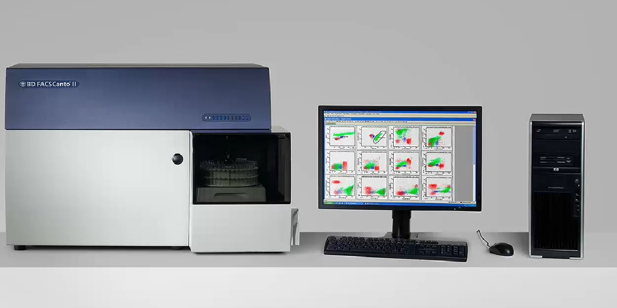
Типирование лимфоцитов периферической крови осуществляли методом лазерной проточной цитофлюориметрии на цитометре «BD FACS Canto II» (BD, США).

Slide 6
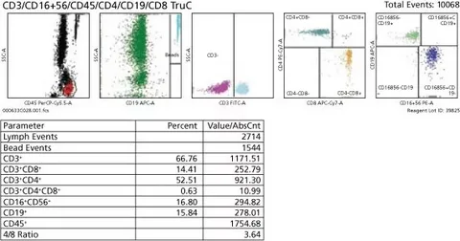
Для идентификации лимфоцитов и определения их субпопуляционного состава применялся набор реагентов для прямой иммунофлюоресценции BD Multitest 6-Color TBNK Reagent (BD, США).

Slide 7
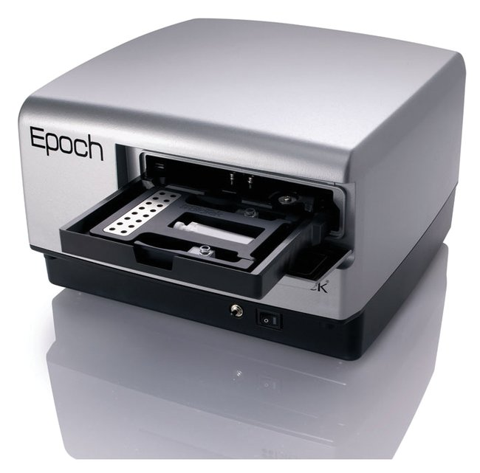
Уровень интерлейкинов TNFα, IL-4, IL-6, IL-10 в сыворотке крови определяли методом иммуноферментного анализа с применением диагностических систем ЗАО «Вектор-Бест» (г. Новосибирск) на приборе Epoch (Biotek, США).

Slide 8
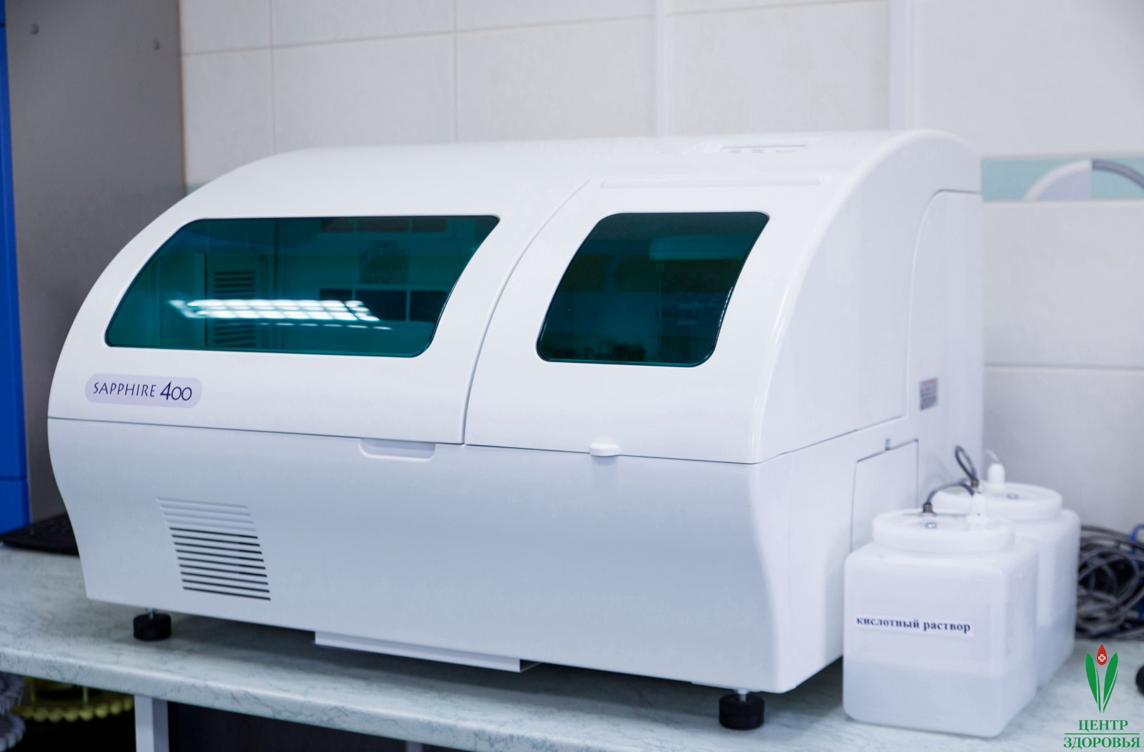
Количество сывороточных иммуноглобулинов A, M, G определяли иммунотурбодиметрическим методом на автоматическом биохимическом анализаторе открытого типа Sapphire-400 (Hirose Electronic Sistem Co., Япония) с помощью набора реагентов «DiaSys Diagnostic Systems GmbH», (Germany).

Slide 9
Факторный анализ проводился методом главных компонент с помощью программного комплекса SPSS (11-2018). Пригодность данных к факторному анализу и значимость полученной факторной модели проверяли с помощью критериев Кайзера-Майера-Олкина (значение должно быть от 0,5 до 1) и критерия Бартлетта (модель пригодна для факторного анализа при р<0,05). Для выделения факторов использовался метод главных компонент, для выявления наилучшего состава факторов применялся метод вращения Varimax с нормализацией Кайзера.

Slide 10
Матрица повернутых факторов иммунологических показателей пациентов с перипротезной инфекцией коленного сустав.
Показатели | Фактор
 | 1 | 2
Иммуноглобулин М (Ig M) | 0,922
Фактор некроза опухолей (TNFα) | 0,917
Интерлейкин-10 (IL-10) | -0,521
Абсолютное количество NK-клеток (CD3-СD16+CD56+) |  | -0,923
Абсолютное количество цитотоксических Т-лимфоцитов (CD3+СD8+) |  | 0,916
Собственные значения | 2,209 | 1,673
% объясненной дисперсии | 44,171 | 33,462

Slide 11
I фактор объединяет 44,2 % всех возможных состояний и включает показатели гуморального звена иммунитета и цитокинового профиля пациентов с имплантат-ассоциированной инфекцией. Показана сильная положительная корреляция концентрации сывороточного Ig M (факторная нагрузка переменной - +0,922) с TNFα (+0,917) и средняя – с концентрацией IL-10 (-0,512). При этом содержание иммуноглобулинов класса М и фактора некроза опухолей α в сыворотке крови находились в отрицательной зависимости от концентрации интерлейкина-10.
II фактор составил 33,4 % от общей дисперсии и объединил показатели клеточного иммунитета. Снижение содержания натуральных киллеров (СD3-CD16+CD56+) коррелировало с увеличением количества цитотаксических Т-лимфоцитов (CD3+СD8+). Элементы второго фактора коррелировали исключительно с абсолютными показателями клеточного звена иммунной системы.

Slide 12
Проведенный факторный анализ позволил выявить иммунологические особенности, связанные с клиническим аспектами возникшей патологии:
-для имплантат-ассоциированной инфекции характерно снижение содержания иммуноглобулина М, что свидетельствует о недостаточности первичного гуморального ответа на постоянно увеличивающуюся антигенную нагрузку;
-уменьшение содержания IL-10 в сыворотке крове можно указывать на недостаточную стимуляции В-клеток, что способствует снижению их пролиферации и выработки иммуноглобулинов;
-отрицательная корреляция показателей фактора некроза опухолей α и интерлейкина-10 указывает на сформировавшийся дисбаланс содержания про- и противовоспалительным цитокином;
-определена обратная корреляция содержания цитотоксических Т-лимфоцитов (CD3+CD8+) и NK-клетки (CD3-CD16+CD56+) периферической крови.

Slide 13
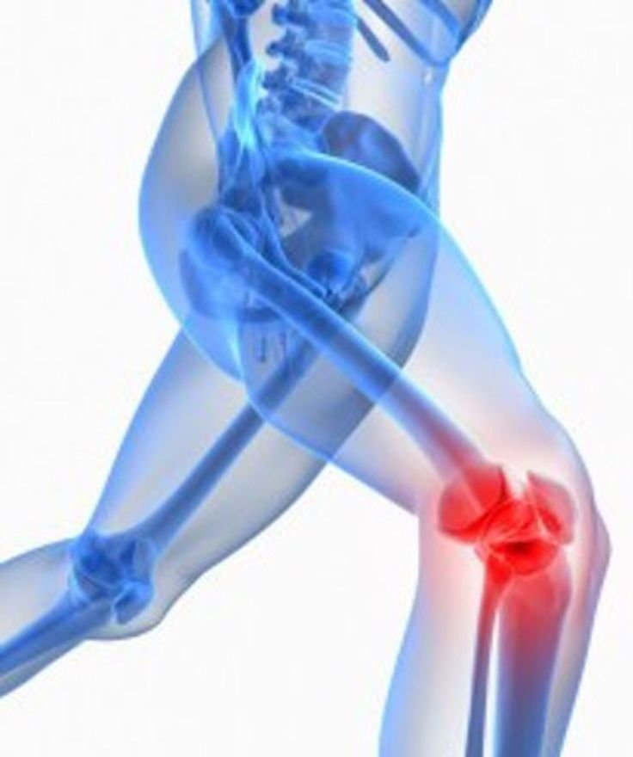
Благодарю за внимание!
Notes:
Таким образом, гнойная инфицирование области протезированного сустава характеризовалась снижением количества В- и Т-лимфоцитов, а также NK-клеток периферической крови, что может свидетельствовать о низкой функциональной активности клеток иммунной системы. Изучение иммунологических показателей может быть использовано в качестве дополнительных маркеров при диагностики перипротезной инфекции.

